Slide 1
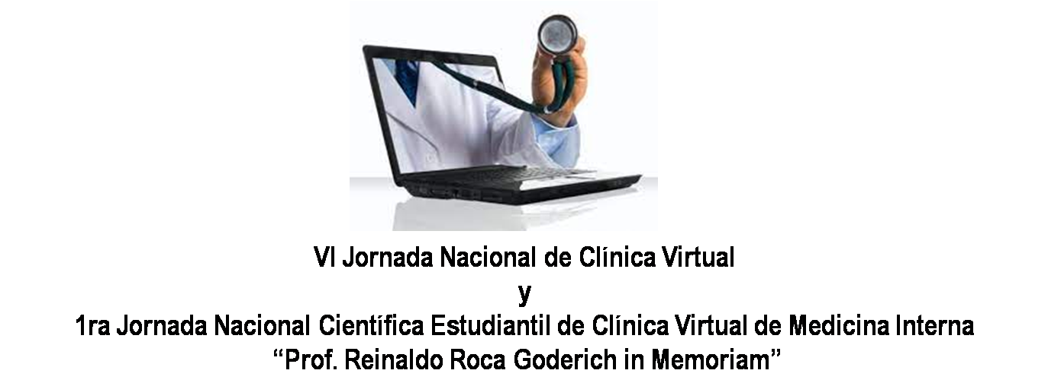
Linfoma No Hodgkin
Dr. Wilber Jesús Riverón Carralero
Universidad de Ciencias Médicas Holguín. Hospital Clínico Quirúrgico “Lucía Íñiguez Landín”. Médico General. Residente de 2do año de Medicina Interna. Instructor. Aspirante a Investigador. Doctorante http://orcid.org/0000-0002-2401-5114

Slide 2
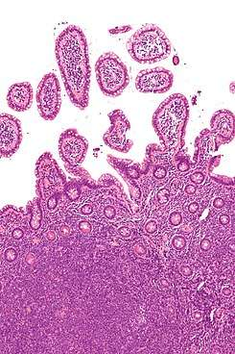
Linfomas No Hodgkin
Los linfomas no Hodgkin (LNH) son neoplasias de origen linfoide B, T y NK. Las más frecuentes derivan de linfocitos B, mientras que los linfomas T son menos habituales, excepto en la infancia, en la que es al revés. Constituyen el 2-3% de todas las neoplasias, y son cuatro veces más frecuentes que la enfermedad de Hodgkin. Predominan en varones de edad media. El subtipo histológico más frecuente es el difuso de células B grandes, seguido del folicular.

Slide 3
Disfunción inmunológica previa
- VEB. Relacionado con linfoma de Burkitt linfomas en inmunodeficiencia, linfomas NK y enfermedad de Hodgkin.
Inmunodeficiencia combinada grave, ataxia-telangiectasia, síndrome de Wiskott Aldrich, inmunodeficiencia variable común, trasplantes, SIDA, síndrome de Li-Fraumeni, síndrome de Bloom
Radioterapia o quimioterapia previas
Virus:
Bacterias:
Helicobacter pylori. En linfoma marginal gástrico asociado a mucosas (MALT).
- Chlamydia psittci. En linfoma de glándula lagrimal.- Borrelia burgdorferi. En linfoma B cutáneo. - Campylobacter jejuni. En enfermedad inmunoproliferativa de intestino delgado.
-HTLV-I. Relacionado con leucemia/linfoma de célula T del adulto.
-Virus de la hepatitis C (VHC). Relacionado con linfoma marginal esplénico o de células vellosas.
-Virus herpes humano 8 (VHH-8). Relacionado con linfoma de cavidades
E
T
I
O
L
O
G
Í
A

Slide 4
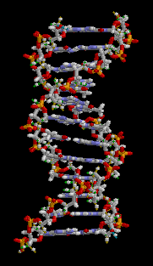
Alteraciones citogenéticas
Existen alteraciones citogenéticas características de algunos LNH:
• t(8;14). Afecta al oncogén C-MYC, característica del linfoma de Burkitt
• t(11;14). Propia del linfoma del manto.
• t(14;18). Característica del linfoma folicular, afecta al oncogen BCL-2.
• t(2;5). Proteína ALK, propia del linfoma T anaplásico de células grandes CD30+ o ALK positivo.

Slide 5
Clasificación
Neoplasias
De células B
Neoplasias de Células T
De células precursoras
De células precursoras
De células maduras
De células T/NK maduras

Slide 6
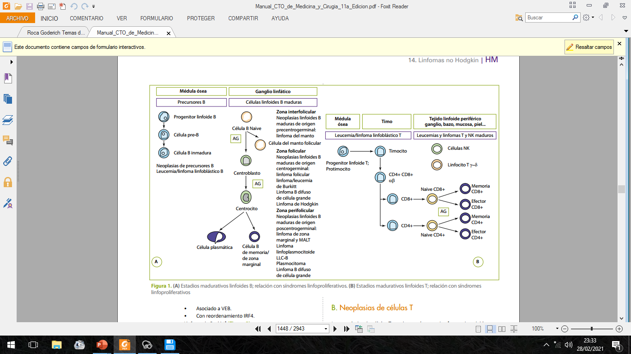

Slide 7
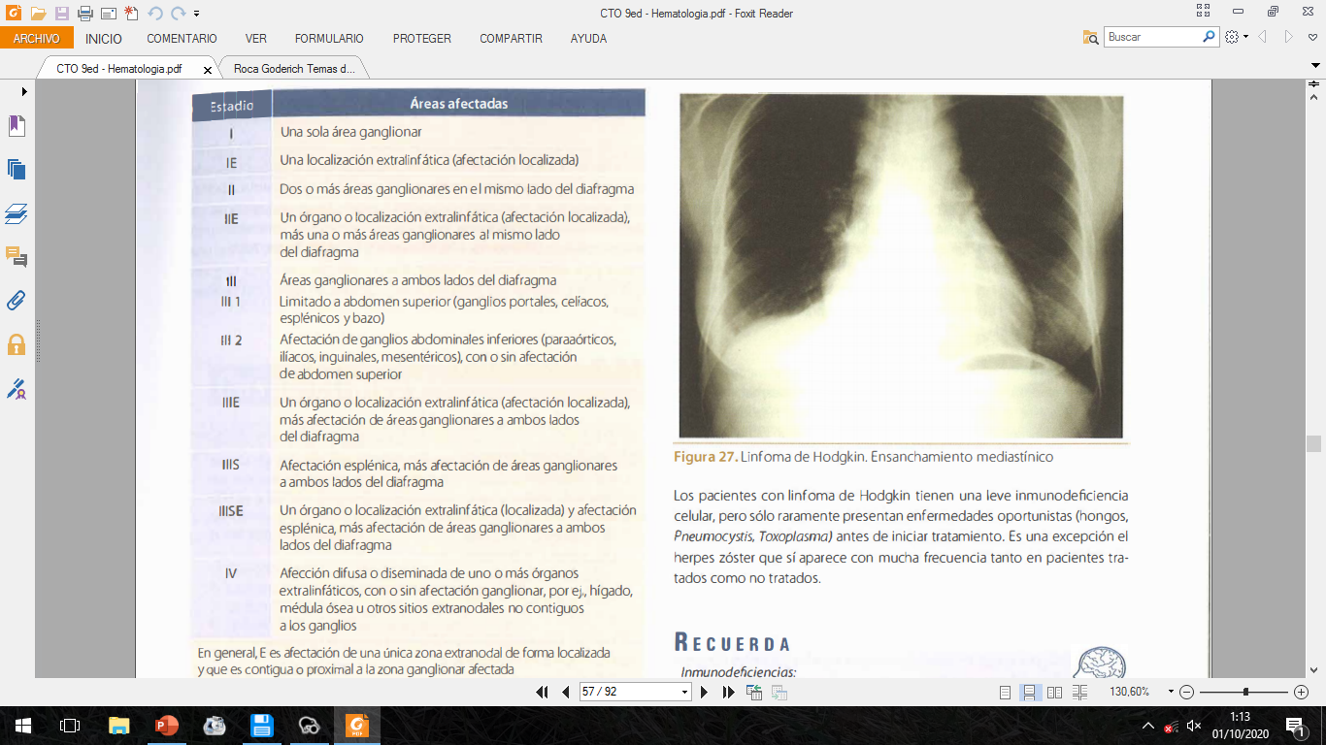
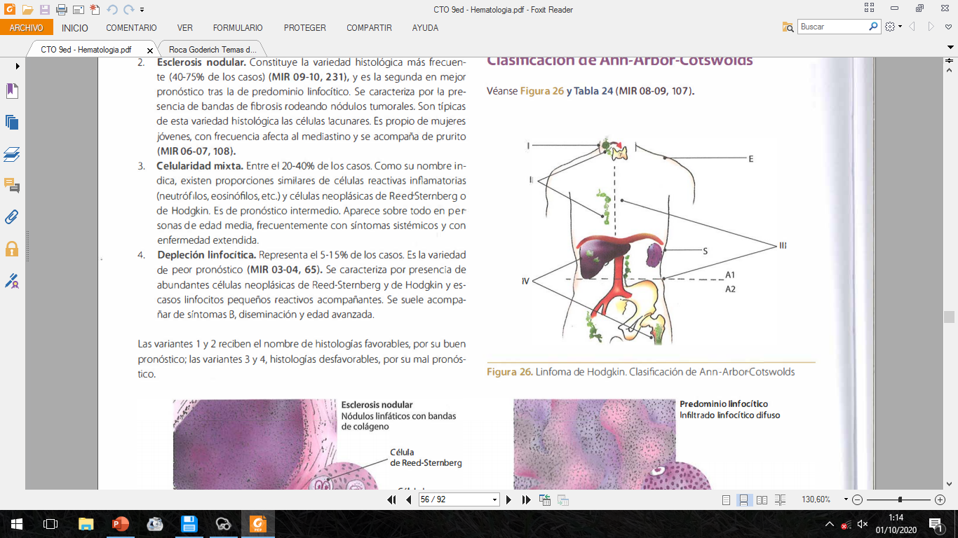
Estadios de Ann Arb

Slide 8
Anatomía Patológica
  Linfomas no Hodgkin
    Neoplasias precursoras de células B
    Linfoma de linfocitos pequeños
    Linfoma de células del manto
    Linfoma centrofolicular/folicular
    Linfoma de células B de la zona marginal nodal/extranodal
    Linfoma B difuso de células grandes
    Linfoma de Burkitt
    Linfoma de células T y células natural killer
    Linfoma periférico de células T

Slide 9
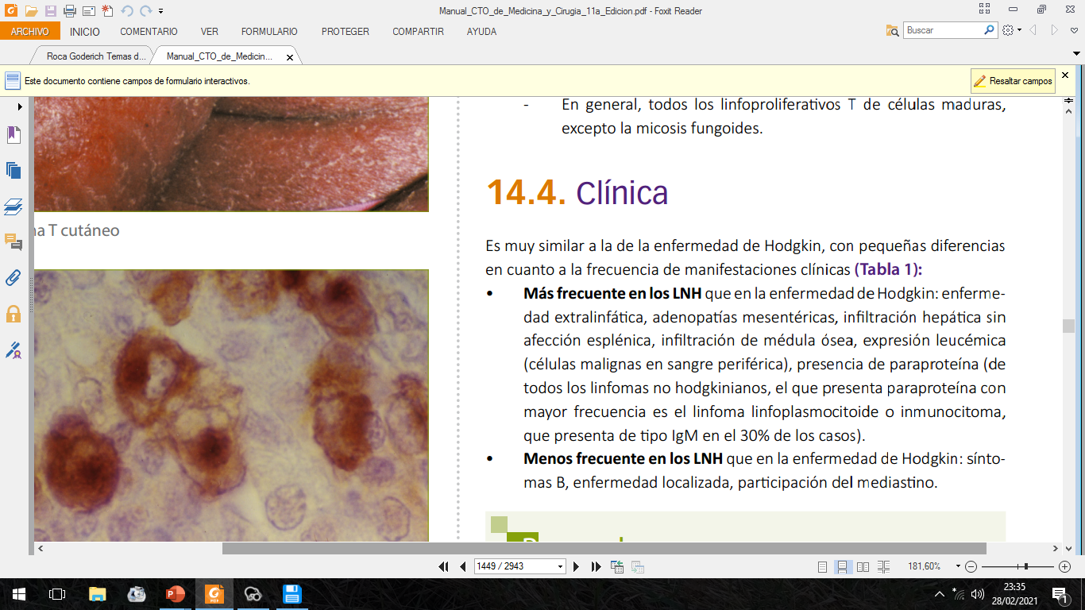
Clínica

Slide 10
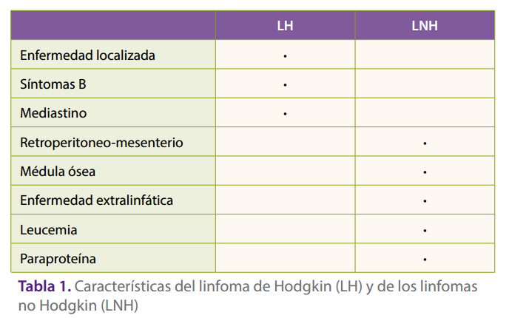

Slide 11
Cuadro Clínico
El inicio es ganglionar en el 90% de la EH y en el 75% de los linfomas no Hodgkin.
Adenopatías:
  Indoloras, móviles y elásticas.
  Localizadas en las regiones cervicales, supraclaviculares, axilares e inguinales.
  Pueden ser profundas
    Mediastinales: síndrome mediastinal
    Intrabdominales: ictericia por obstrucción del hilio hepático, malabsorción si toma ganglios mesentéricos, obstrucción de la vena cava inferior)
  Tienden a formar paquetes ganglionares.
  Toma del anillo de Waldeyer (linfomas no Hodgkin).
Fiebre:
  Puede ser el síntoma más prominente, principalmente en la EH.
  La fiebre típica es la ondulante de Pel-Ebstein (períodos febriles que alternan con otros afebriles) pero puede ser de cualquier tipo.
Manifestaciones generales o síntomas B:
  Pérdida de peso mayor del 10% del peso inicial.
  Sudoraciones nocturnas profusas.
  Fiebre de cualquier tipo.

Slide 12
Sistema respiratorio:
  Síndromes de condensación atelectásicos.
  Síndromes de interposición líquida (derrame pleural).
  Lesiones nodulares o reticulares como linfangitis carcinomatosa.
Sistema óseo:
  Tumor o dolor en la zona afectada.
  Lesiones radiológicas osteolíticas con fracturas patológicas.
Sistema nervioso:
  Invasión y compresión de nervios periféricos con dolores intensos y trastornos motores.
  Síndromes de compresión medular por aplastamiento vertebrales.
  Infiltración del SNC sobre todo en el SIDA.
Piel:
  Prurito.
  Lesiones inespecíficas: hiperqueratosis, lesiones psoriasiformes, eritema nudoso.
  Formas primarias de la piel (micosis fungoide, síndrome de Sézary).
  Herpes zoster.

Slide 13
Complementarios
Hemograma: Anemia (puede ser por depresión medular, hiperesplenismo o hemolítica autoinmune Coombs positiva). Eosinofilia ligera. Leucocitosis que puede llegar a la reacción leucemoide. Puede haber pancitopenia por invasión medular, hiperesplenismo o por el tratamiento.
Eritrosedimentación: Acelerada. Tiene valor para el seguimiento y medir actividad.
Electroforesis de proteínas: Hipergammaglobulinemia en la EH. Componente monoclonal en 5% de los no Hodgkin.
Radiología: En Rx tórax ensanchamiento mediastinal de carácter policíclico. Infiltrados pulmonares y derammes. En survey óseo lesiones osteolíticas u osteoblásticas en columna, pelvis, costilla, etc. Otros estudios según exija el cuadro clínico.

Slide 14
Complementarios
Medulograma o biopsia medular: Para buscar infiltraciones. De existir se define como estadio IV.
TAC: Tórax, abdomen y pelvis para precisar extensión.
Gammagrafía con galio: Detecta enfermedad residual, sobre todo del mediastino después del tratamiento.
RMN: Valorar enfermedad residual después del tratamiento.
Biopsia ganglionar: Establece el diagnóstico definitivo. Se complementa con inmunohistoquímica y biología molecular.

Slide 15
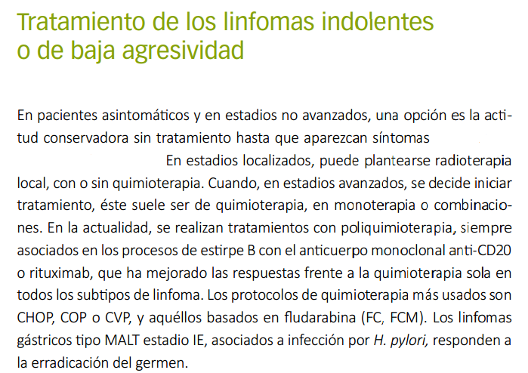

Slide 16
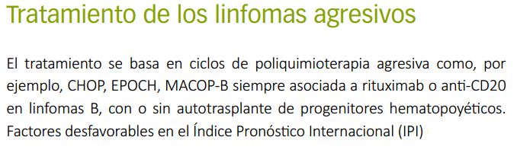
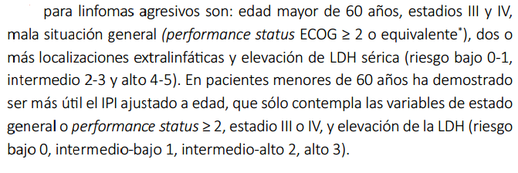

Slide 17
Universidad de Ciencias Médicas de Santiago de Cuba
I Jornada Científica Estudiantil de Medicina Interna JoMedIn 2021 Dr. Reinaldo Roca Goderich in Memorian
Linfoma No Hodgkin
Dr. Wilber Jesús Riverón Carralero
Universidad de Ciencias Médicas Holguín. Hospital Clínico Quirúrgico “Lucía Íñiguez Landín”. Médico General. Residente de 2do año de Medicina Interna. Instructor. Aspirante a Investigador. Doctorante http://orcid.org/0000-0002-2401-5114
Holguín, 1 de Marzo de 2021
“Año 63 de la Revolución”

